Slide 1

ADMINISTRAÇÃO DE EMPRESAS
Aula 2 – Teorias da Administração – Parte I
Profª: Cíntia Machado de Oliveira
cintia.oliveira@cefet-rj.br

Slide 2




Teorias da Administração
O início da Teoria Geral da Administração (TGA) foi marcado pela ênfase nas tarefas. Posteriormente, a preocupação esteve relacionada a uma ênfase na estrutura, seguindo-se mais tarde com enfoque nas pessoas, no ambiente, na tecnologia e na competitividade.
Cada uma das variáveis provocaram uma diferente teoria administrativa, espelhando o momento histórico em que foram desenvolvidas. Cada teoria administrativa procurou privilegiar ou enfatizar uma dessas variáveis, omitindo ou relegando a um plano secundário todas as demais.
Não há nenhuma teoria mais importante, mas sim situações onde a utilização de uma é mais apropriada em relação às demais.
Profª Cíntia Machado de Oliveira
Administração de Empresas – Aula 2
02/30

Slide 3
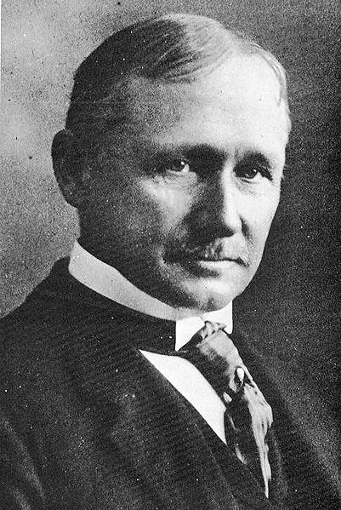
Administração Científica
ênfase nas tarefas
Também conhecida como Taylorismo, a Administração Científica teve em Frederick Taylor seu principal representante.
Foco:
Buscava determinar cientificamente os melhores métodos para realização de qualquer tarefa para selecionar, treinar e motivar seus trabalhadores.
A aplicação das ideias de Taylor proporcionou um grande aumento de produtividade.
Fonte: https://commons.wikimedia.org/wiki/File:Frederick_Winslow_Taylor_crop.jpg?uselang=pt-br
Profª Cíntia Machado de Oliveira
Administração de Empresas – Aula 2
03/30

Slide 4

Administração Científica
Para Taylor, as indústrias de sua época padeciam de três males:
Indolência sistemática dos operários;
Desconhecimento, pela gerência, das rotinas de trabalho e do tempo necessário para sua realização; e
Falta de uniformidade das técnicas e dos métodos de trabalho.
Substituição da improvisação, empirismo e experiência obtida através de erros e acertos, pelo uso de métodos sistematizados cientificamente.
Profª Cíntia Machado de Oliveira
Administração de Empresas – Aula 2
04/30

Slide 5








Administração Científica
Estudo dos tempos e movimentos
Estudo da fadiga humana
Divisão do trabalhador
Foco nas tarefas
Desenho de cargos e tarefas
“homo economicus”
Supervisão funcional
Incentivos salariais e prêmios de
produção
Fonte: Adaptado de https://br.pinterest.com/concurseiradoblog/
Profª Cíntia Machado de Oliveira
Administração de Empresas – Aula 2
05/30

Slide 6
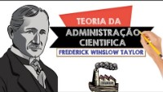
Administração Científica
Fonte: https://www.youtube.com/watch?v=KvTuXd82SuA
Profª Cíntia Machado de Oliveira
Administração de Empresas – Aula 2
06/30

Slide 7
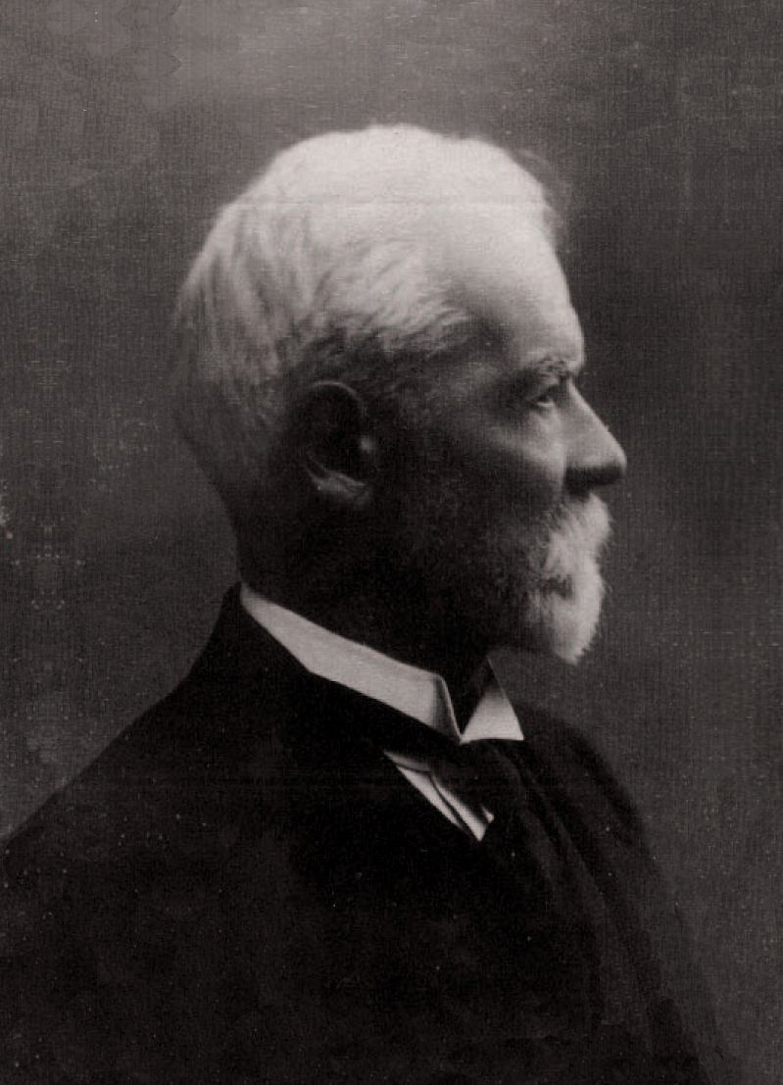
Teoria Clássica
ênfase na estrutura
Com origem na França, esta teoria foi concebida por Henri Fayol, no início do século XX, a partir de sua experiência ocupando cargos de direção em empresas.
Foco:
Buscava a eficiência enfatizando a estrutura, ou seja, apresentando uma visão mais genérica e global da organização.
A Teoria Clássica, juntamente com a Administração Científica, constituem a chamada abordagem clássica da administração.
Fonte: https://stringfixer.com/pt/Henri_Fayol
Profª Cíntia Machado de Oliveira
Administração de Empresas – Aula 2
07/30

Slide 8


Teoria Clássica
Divisão do trabalho
Foco na estrutura organizacional
Função do administrador:
Prever/planejar
Organizar
Comandar
Coordenar
Controlar
Unidade de Comando
(único superior)
centralização
Autoridade e responsabilidade
Fonte: Adaptado de https://br.pinterest.com/concurseiradoblog/
Profª Cíntia Machado de Oliveira
Administração de Empresas – Aula 2
09/30

Slide 9

Teoria Clássica
Fonte: https://www.youtube.com/watch?v=svRaUEQCzCY
Profª Cíntia Machado de Oliveira
Administração de Empresas – Aula 2
10/30

Slide 10
Teoria Neoclássica
ênfase na estrutura
Idealizada pelos estudiosos da Administração, como uma readequação da Teoria Clássica, atualizada e moldada aos problemas administrativos e às organizações que surgiram na sequência lógica do tempo e do desenvolvimento industrial.
Foco:
Abordagem prescritiva e normativa e de caráter misto, com aspectos formais e informais.
A Teoria Neoclássica configura a modernização e reestruturação da abordagem clássica da administração; carrega no seu eixo a dualidade da centralização da autoridade de Fayol e a descentralização da autoridade, característica da organização funcional de Taylor.
Profª Cíntia Machado de Oliveira
Administração de Empresas – Aula 2
11/30

Slide 11

Teoria Neoclássica
Fonte: https://br.pinterest.com/concurseiradoblog/
Profª Cíntia Machado de Oliveira
Administração de Empresas – Aula 2
13/30

Slide 12




Teoria Neoclássica
PODC
Ênfase na prática da administração
Administração por objetivos
(Peter F. Drucker)
centralização e
descentralização
Reafirmação dos postulados clássicos
departamentalização
estruturas organizacionais
Princípios gerais de
administração
Ecletismo
Profª Cíntia Machado de Oliveira
Administração de Empresas – Aula 2
14/30

Slide 13
Teoria Neoclássica
Fonte: https://www.youtube.com/watch?v=P3fqxeqQFE0
Profª Cíntia Machado de Oliveira
Administração de Empresas – Aula 2
15/30

Slide 14
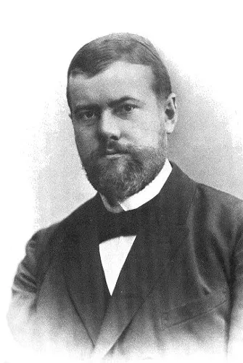
Teoria da Burocracia
ênfase na estrutura
Difundida por volta da década de 1940 e teve sua base teórica bastante influenciada pelo trabalho de Max Weber.
Foco:
Hierarquia estritamente definida e governada por regulamentos e linhas de autoridade claramente estabelecidas.
Weber acreditava que a competência técnica deveria ser enfatizada e que as avaliações de desempenho deveriam ser feitas totalmente com base no mérito.
Fonte: https://commons.wikimedia.org/wiki/Max_Weber#mediaviewer/File:Max_Weber_1894.jpg
Profª Cíntia Machado de Oliveira
Administração de Empresas – Aula 2
17/30

Slide 15

Teoria da Burocracia
A administração burocrática, no entanto, acarretou várias consequências imprevistas e indesejadas:
Despersonalização do relacionamento entre as pessoas;
Foco no cumprimento das regras;
Decisões muito centralizadas nas chefias;
Excesso de regras, formalidade e papelório;
Exibição de sinais de autoridade;
Resistências a mudanças; e
Mecanicismo.
Fonte: https://pt.vecteezy.com/
Profª Cíntia Machado de Oliveira
Administração de Empresas – Aula 2
18/30

Slide 16






Teoria da Burocracia
Normas e regulamentos
Comunicação formal e oficial
Relacionamentos impessoais
Trabalho dividido de forma racional
Hierarquia organizacional
Homem Organizacional
Autoridade racional-legal
Competência técnica
Fonte: Adaptado de https://br.pinterest.com/concurseiradoblog/
Profª Cíntia Machado de Oliveira
Administração de Empresas – Aula 2
19/30

Slide 17
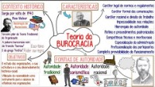
Teoria da Burocracia
Fonte: https://www.youtube.com/watch?v=Vme-No5SStQ
Profª Cíntia Machado de Oliveira
Administração de Empresas – Aula 2
20/30

Slide 18
Teoria Estruturalista
ênfase na estrutura, nas pessoas e no ambiente
Desenvolveu-se a partir dos estudos sobre as limitações e rigidez do modelo burocrático, considerado um modelo típico de sistema fechado, fundado em uma “teoria da máquina”.
Foco:
Estrutura, pessoas e ambiente – mostra a organização como sendo um sistema aberto que se relaciona com o ambiente e com outras organizações.
A análise das organizações dentro de uma abordagem múltipla – tanto a organização formal como a organização informal devem ser compreendidas – foi a contribuição principal desta teoria.
Profª Cíntia Machado de Oliveira
Administração de Empresas – Aula 2
21/30

Slide 19

Teoria Estruturalista
Para Chiavenato (2003), na Teoria Estruturalista, o homem organizacional desempenha diferentes papéis em várias organizações e, para ser bem sucedido, necessita possuir as seguintes características:
Flexibilidade;
Tolerância emocional;
Capacidade de adiar as recompensas; e
Permanente desejo de realização.
Fonte: https://pt.dreamstime.com/illustration/lideran%C3%A7a.html
Profª Cíntia Machado de Oliveira
Administração de Empresas – Aula 2
22/30

Slide 20





Teoria Estruturalista
Visão de sistema aberto
Foco na estrutura, pessoas e ambiente
Tipologias de organizações:
Coercitivas
Normativas
Utilitárias
“O todo é maior que a soma das partes”
Teoria Estruturalista
Homem Organizacional
Organização formal + informal
Recompensas materiais e sociais
Fonte: Adaptado de https://br.pinterest.com/concurseiradoblog/
Profª Cíntia Machado de Oliveira
Administração de Empresas – Aula 2
23/30

Slide 21

Teoria Estruturalista
Fonte: https://www.youtube.com/watch?v=pkosc1LpYjA&list=RDQMhM3Rdi5CWN8&start_radio=1
Profª Cíntia Machado de Oliveira
Administração de Empresas – Aula 2
24/30

Slide 22

Exercícios
1. (VUNESP - 2021 - SES - PB - Assistente Administrativo) Enquanto a Administração Científica se caracterizava pela ênfase na tarefa realizada pelo operário/colaborador, a Teoria Clássica tinha por característica:
(a) a necessidade que as organizações sentiram de ordem e de exatidão e das reivindicações dos trabalhadores por um tratamento justo e imparcial.
(b) a preocupação psicológica e sociológica quanto à influência massificante da civilização industrial sobre o ser humano.
(c) a ênfase na estrutura que a organização deveria possuir para ser eficiente.
(d) a ênfase nas pessoas que trabalham ou que participam nas organizações.
(e) o enfoque nos resultados e objetivos alcançados (fins) por meio do controle de todos os aspectos de produção.
Profª Cíntia Machado de Oliveira
Administração de Empresas – Aula 2
25/30

Slide 23
Exercícios
2. (VUNESP - 2021 - SES - PB - Auxiliar Administrativo) Henry Fayol propunha a organização linear, que constituía em um dos tipos mais simples de organização. Essa organização linear baseava-se nos seguintes princípios:
(a) autoridade e responsabilidade, divisão do trabalho, disciplina e unidade de comando.
(b) subordinação dos interesses individuais aos gerais, remuneração do pessoal, estabilidade do pessoal e iniciativa.
(c) espírito de equipe, equidade, ordem e centralização da autoridade.
(d) supervisão única, unidade de direção, centralização da autoridade e cadeia escalar.
(e) cadeia escalar, subordinação dos interesses individuais aos gerais, remuneração do pessoal e ordem.
Profª Cíntia Machado de Oliveira
Administração de Empresas – Aula 2
26/30

Slide 24
Exercícios
3. (UFR - 2021 - UFR - Administrador) No século XX, um sociólogo alemão desenvolveu a teoria das estruturas de autoridade e descreveu a atividade organizacional em função das relações de autoridade. Sistema caracterizado por divisão do trabalho, hierarquia claramente definida, com regras e regulamentos detalhados e relações impessoais. Quem foi ele e qual a teoria?
(a) Henry Fayol – Teoria Clássica.
(b) Max Weber – Teoria Burocrática.
(c) Chester Barnard – Teoria das Relações Humanas.
(d) Peter Blau – Teoria Estruturalista.
Profª Cíntia Machado de Oliveira
Administração de Empresas – Aula 2
27/30

Slide 25
Destaques da Aula 2
Identificar as variáveis presentes nas teorias administrativas;
Estudar sobre as teorias com ênfase nas tarefas e na estrutura: Administração Científica; Teoria Clássica; Teoria Neoclássica; Teoria da Burocracia; e Teoria Estruturalista.
Profª Cíntia Machado de Oliveira
Administração de Empresas – Aula 2
28/30

Slide 26
Atividade da aula 2
Fazer uma análise da evolução das teorias administrativas, o que é levado em consideração a evolução e o aprimoramento das diferentes formas de administrar, desenvolvendo da melhor forma as práticas administrativas utilizadas pelas empresas considerando o estudo: Teorias Administrativas: um estudo sobre suas abordagens e evolução de Alexandre Leão de Castro Figueiredo e Luciana da Luz Rodrigues.
Profª Cíntia Machado de Oliveira
Administração de Empresas – Aula 2
28/30

Slide 27
Sugestões para Estudos
Filme: Tempos Modernos, escrito e dirigido por Charlie Chaplin em 1936.
Araújo, R. C. O. S. e Souza Filho, T. A. Da teoria clássica à administração moderna: os 14 princípios gerais de Fayol comparados à administração pública brasileira. Reflexões Econômicas, Ilhéus (BA). n.3. v.1. p.78-91, 2017.
Motta, F. C. P. O estruturalismo na teoria das organizações. Revista de Administração de Empresas [online]. 1970, v. 10, n. 4, pp. 23-41. Disponível em: <https://doi.org/10.1590/S0034-75901970000400002>.
Profª Cíntia Machado de Oliveira
Administração de Empresas – Aula 2
29/30

Slide 28
Referências
Barreto, João Marcelo. Introdução à Administração / João Marcelo Barreto. - Salvador: UFBA, Faculdade de Ciências Contábeis, Superintendência de Educação a Distância, 2017.
Chiavenato, Idalberto, Introdução à teoria geral da administração: uma visão abrangente da moderna administração das organizações / Idalberto Chiavenato - 7. ed. rev. e atual. - Rio de Janeiro: Elsevier, 2003.
de Carvalho, Lucia Maria Gadelha. Introdução à teoria geral da administração. Caderno pedagógico para o curso técnico em administração. Universidade Estadual de Maringá, 2008.
De Souza, Cristina Gomes. Iniciando o estudo de Administração; A evolução das teorias de administração – Parte I. Caderno pedagógico para a disciplina de Administração, Fundação CEDERJ.
Rossés, Gustavo Fontinelli Introdução à administração / Gustavo Fontinelli Rossés. – Santa Maria, RS : Universidade Federal de Santa Maria, Colégio Técnico Industrial de Santa Maria : Rede e-Tec Brasil, 2014. 112 p.
Profª Cíntia Machado de Oliveira
Administração de Empresas – Aula 2
30/30

